Slide 1
Poo

Slide 2
Mettre les diagramme, les plus intéressant pour expliquer le travail sans montrer de code

Slide 3
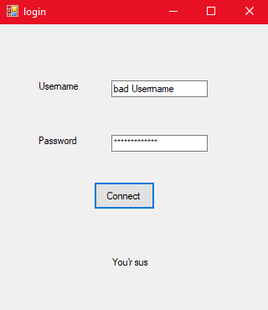
La il faudrait mettre une partie avec l’interface login

Slide 4





choix

Slide 5
La il faudrait mettre une partie avec l’interface avec un show

Slide 6
End

